Slide 1

AI 팀프로젝트 최종산출물
AI융합학부 4팀
Notes:
안녕하십니까. AI와 데이터 사회 4팀 발표를 시작하겠습니다.

Slide 2


목차
1
연구 응용분야 개요
2
연구 응용분야 상세내용(기능)
3
과제 관련 주요 알고리즘 소개
4
연구 분야 현재 상황 및 향후 발전 방향
5
팀원별 역할 및 활동 내용
6
느낀점 및 희망 연구 응용분야
Notes:
목차는 이렇게 구성되어 있습니다.

Slide 3

Part 1.
연구 응용분야 개요
Notes:
첫번째로 연구 응용분야 개요입니다.

Slide 4
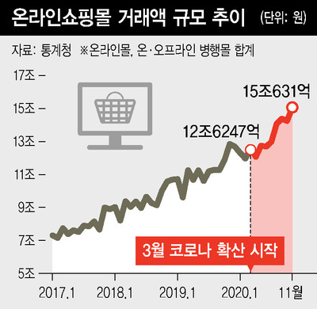
Part 1.
연구 응용분야 개요
연구 응용분야 : 온라인 쇼핑
최근 코로나로 인해 많은 사람들이 오프라인 매장 이용을 꺼려하게 되었고, 실제로 SNS에서 '온라인 쇼핑' 관련 언급량이 2019년 대비 229.8% 증가함.
온라인 쇼핑 중 가장 대표적인 네이버 쇼핑에 관심이 생겼고 네이버 쇼핑이 상품을 체계적으로 구성하고 사용자가 보다 쉽게 검색할 수 있도록 상품을 카테고리에 매칭하는 데에 여러 AI 기술을 사용하고 있다는 것을 알게되었음.
이에 온라인 쇼핑에서는 인공지능의 어떤 기술이 적용되었는
지 조사하였고 딥러닝 기술인 CNN-LSTM에 대해 조사하게 되었음.
Notes:
저희 연구 응용분야는 온라인 쇼핑입니다. 최근 코로나로 인해 많은 사람들이 오프라인 매장 이용을 꺼려하게 되었고, 실제로 SNS에서 온라인 쇼핑 관련 언급량이 2019년 대비 229.8퍼센트 증가했습니다. 온라인 쇼핑을 조사하던 중 네이버 쇼핑이 AI 기술을 활용하는 것을 알게 되었습니다. 이에 온라인~~ 조사하게 되었습니다.

Slide 5
Part 2.
연구 응용분야 상세내용(기능)
Notes:
두번째로는 연구 응용분야 상세내용입니다.

Slide 6
Part 2.
연구 응용분야 상세내용(기능)
1
Find Product’s feature
2
Morphology Analysis
3
CNN-LSTM Model
4
MobileNetV2
5
Multi Input Model
Notes:
저희 연구 응용분야 상세내용은 이와 같습니다.

Slide 7
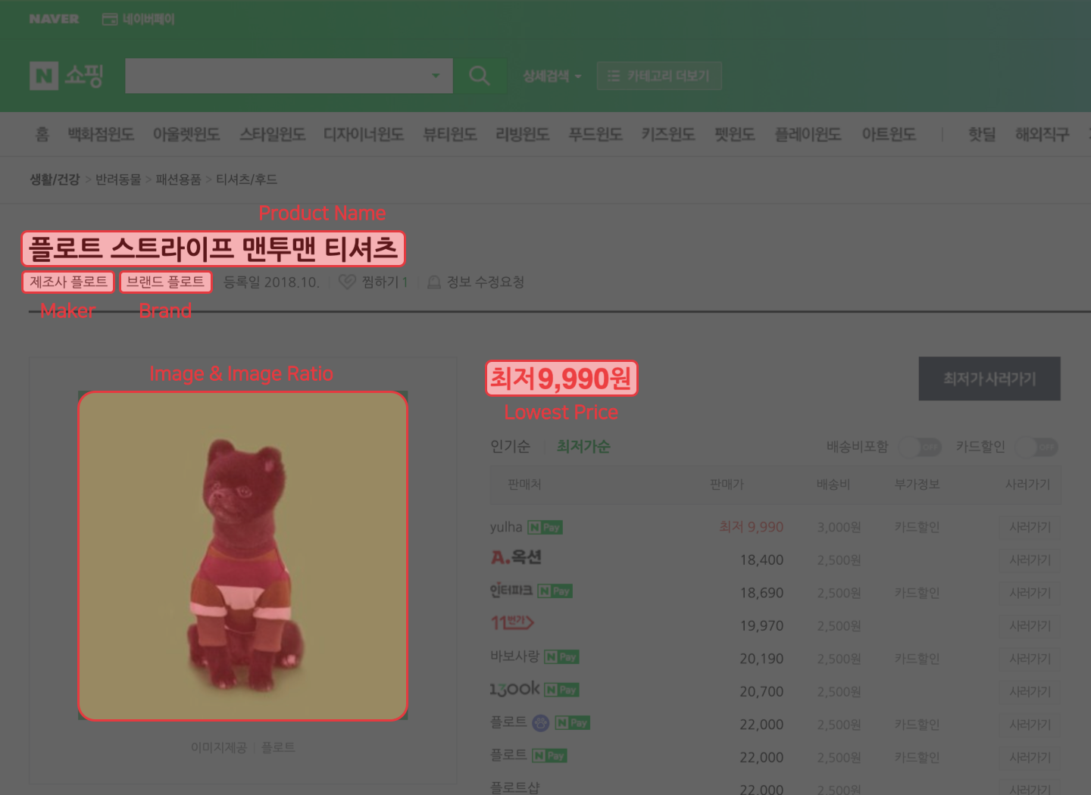
Part 2.
연구 응용분야 상세내용(기능)
Find product’s feature
오른쪽 그림과 같이 매칭에서 유용하게 사용될 특징 추출.
상품명, 이미지, 업체 제공정보 등
다양한 정보들을 추가 특징으로 활용함을 볼 수 있다.
Notes:
네이버 쇼핑에서는 오른쪽 그림과 같이 매칭에서 유용하게 사용될 특징을 추출합니다. 상품명, 이미지, 업체 제공정보 등의 다양한 정보들을 추가 특징으로 활용합니다.

Slide 8
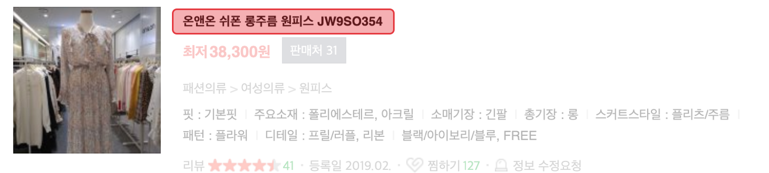
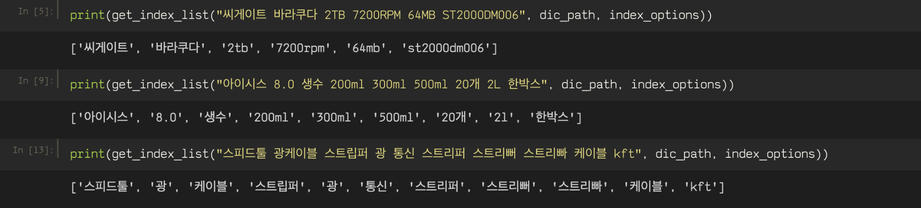
Part 2.
연구 응용분야 상세내용(기능)
2. Morphology
Analysis
상품명에 있는 단어가 쇼핑 도메인에 맞는 의미를 가질 수 있도록 term 단위로 추출되면서 콘셉트를 설명하는 단어나 모델코드 등은 분리되지 않도록 한다.
네이버의 언어처리시스템을 활용하여 아래와 같이 형태소 분석.
term을 추출하기 전 정규표현식으로 특수문자제거.
Notes:
두번째로는 상품명을 분석하기 위해서 Morphology Analysis를 활용합니다. 이는 네이버의 언어처리시스템을 활용하여 정규표현식으로 특수문자를 제거하고 도메인에 맞는 의미를 가질 수 있도록 term 단위로 추출하는 것입니다.

Slide 9
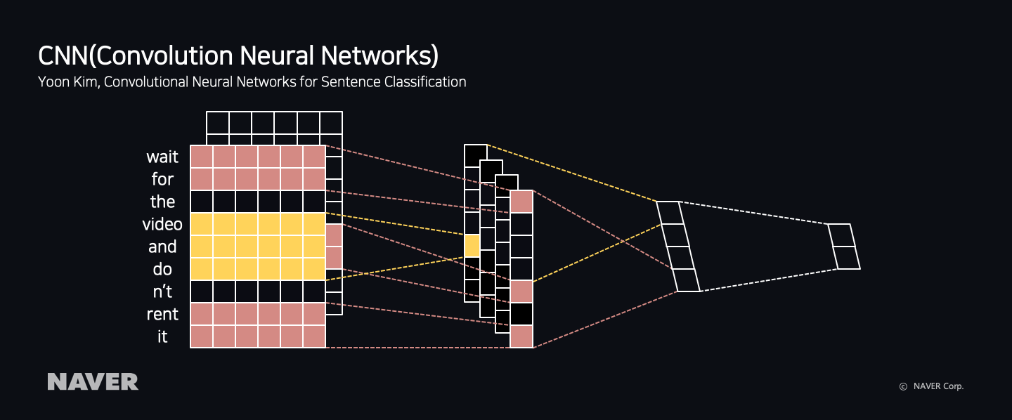
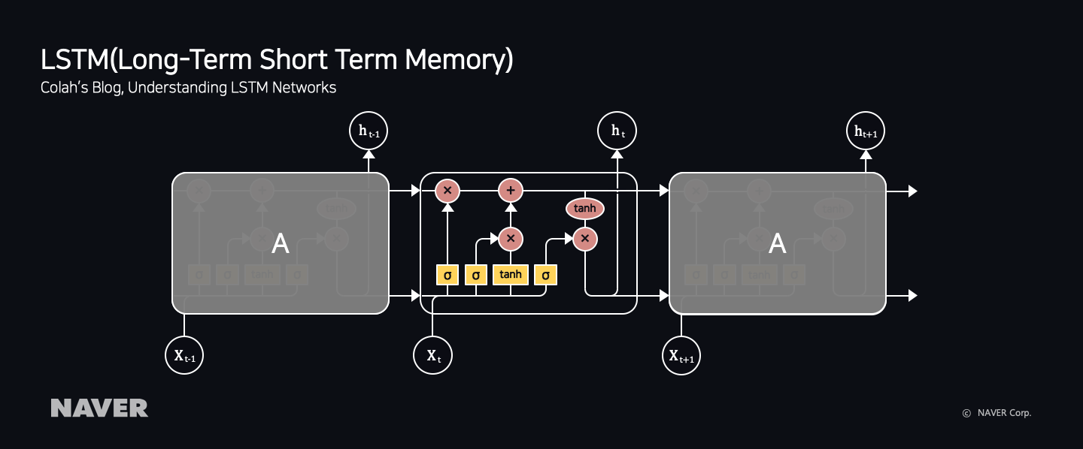
Part 2.
연구 응용분야 상세내용(기능)
3. CNN-LSTM
CNN-LSTM기법을 모두 활용하여 feature 추출
CNN : 상품명에서 특정 위치의 feature 추출
LSTM : 긴 단어의 의미 파악
CNN을 활용하여 feature 추출
CNN의 feature들을 LSTM을 통해 의미 파악하기.
Notes:
세번째로는 이전에 추출한 상품명을 바탕으로 CNN을 활용하여 feature를 추출하고 LSTM으로 단어의 의미를 파악합니다. 자세한 알고리즘에 대한 내용은 알고리즘 부문에서 설명 드리겠습니다.

Slide 10
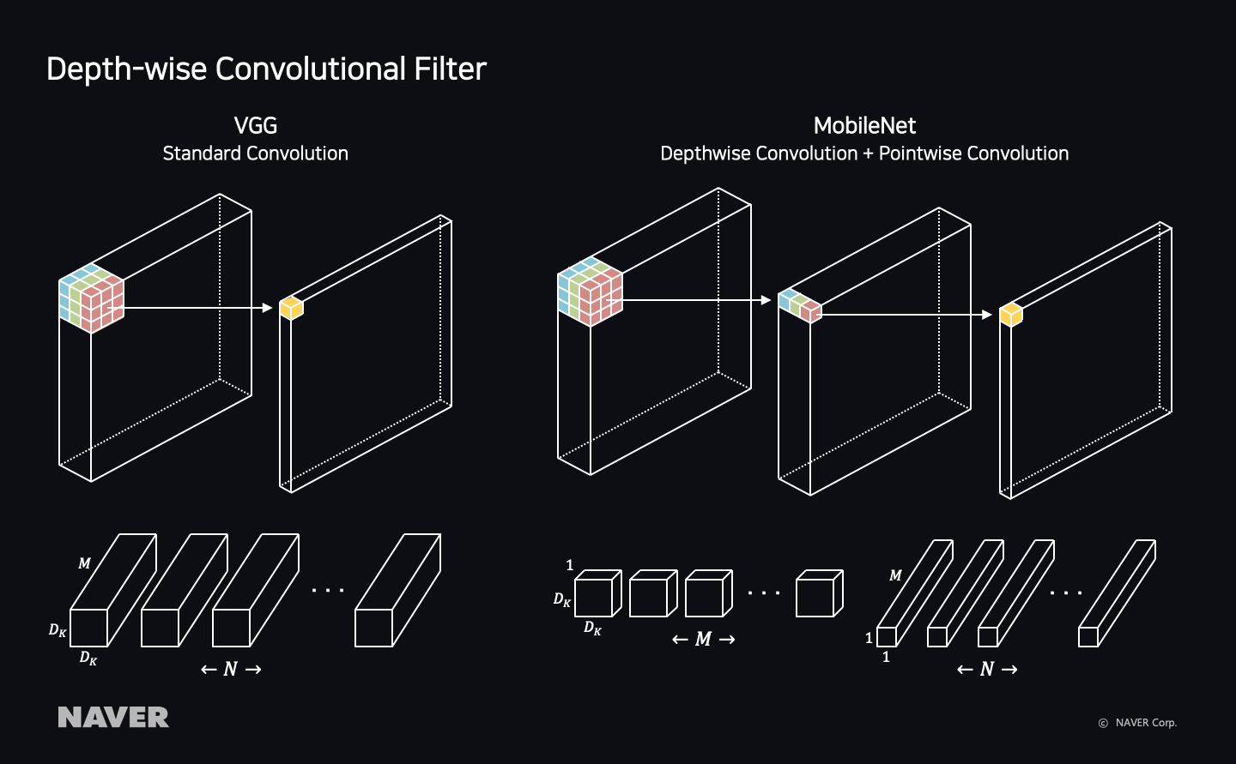
Part 2.
연구 응용분야 상세내용(기능)
4. Mobile Net v2
CNN-LSTM 단계에서는 상품명과 관련된 특징을 모두 추출함.
Mobile Net V2를 활용하여 상품 이미지와 관련된 특징들도 추출.
Notes:
그리고 Mobile Net v2를 활용하여 상품 이미지와 관련된 특징들을 추출합니다.

Slide 11
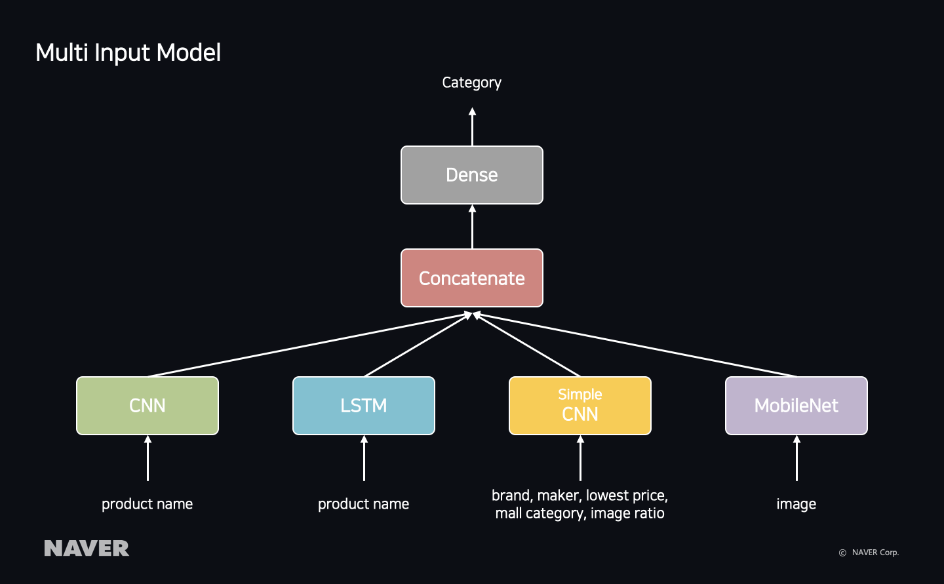
Part 2.
연구 응용분야 상세내용(기능)
5. Multi Input Model
<INPUT>
CNN(상품명)
LSTM(상품명 -상세히)
CNN(세부내용)
Moblie Net(상품 이미지)
<OUTPUT>
Category 추천
Notes:
그리고 위의 모든 과정들을 활용하여 다음과 같은 input 데이터로 Category 추천을 해주는 output을 이끌어냅니다.

Slide 12
Part 2.
연구 응용분야 상세내용(기능)
INPUT
상품명(CNN)
상품명(LSTM)
세부사항(CNN)
상품이미지
(Mobile Net v2)
OUTPUT
recommendation of category
Notes:
input output의 과정을 간단하게 정리해봤습니다. CNN, LSTM, MobileNetV2의 기술로 상품명, 세부사항, 상품 이미지 등의 input정보를 카테고리 추천과 같은 output을 도출해내는 과정입니다.

Slide 13
Part 3.
과제 관련 주요 알고리즘 소개
Notes:
다음으로는 알고리즘에 대해 설명 드리겠습니다.

Slide 14
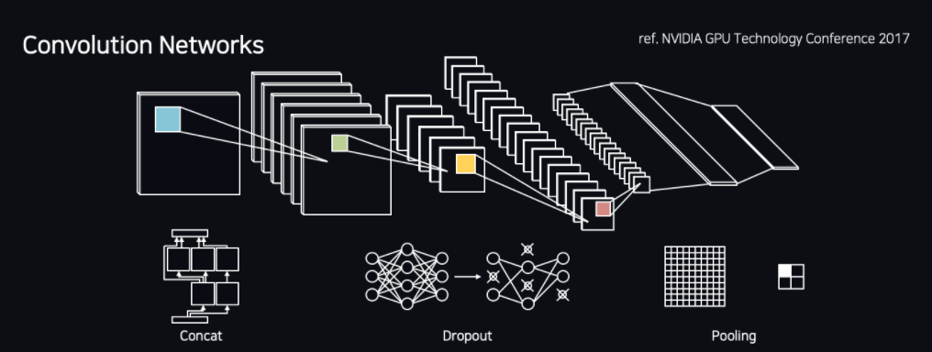
Part 3. CNN(Convolutional Neural Network)
Notes:
CNN의 전체적인 흐름은 다음과 같습니다. CNN은 데이터의 특정 부분을 연산하여 고차원에서 저차원으로 정보를 전달합니다.

Slide 15
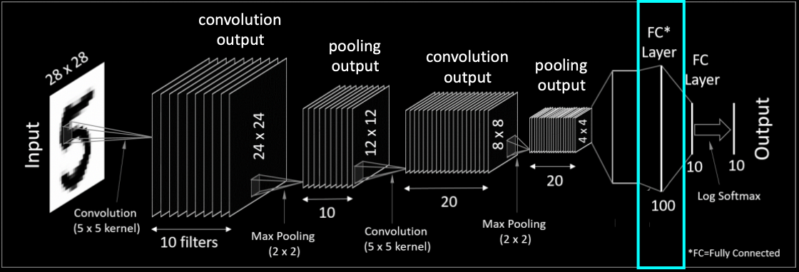
Part 3. CNN(Convolutional Neural Network)
Notes:
Mnist 데이터를 예시로 CNN을 설명하겠습니다. 첫번째로 convolution layer를 활용하여 특징을 추출해줍니다. 여기서 convolution layer는 특정 이미지의 테두리, 선, 색등 이미지의 시각적인 특징이나 특성을 감지하기 위한 필터입니다. 이러한 convolution을 반복함으로써 convolution layer의 가중치와 편향값을 계속해서 고쳐주며 정확도를 높여줍니다. convolution을 한 후에는 pooling이라는 작업이 이루어지고 있습니다. pooling에도 여러가지 종류가 존재하지만 현재 다음 그림에서 보여지는 MAX pooling 에 대해서만 소개해드리자면 특정영역에서 최대값을 출력해주는 과정인데 이러한 과정이 이루어지는 이유는 해당 이미지의 크기를 압축하여 줄이기 위해서입니다. 이를 통해 특징 추출 및 추론에 대한 부담을 줄여주게 됩니다. cnn은 위와 같이 convolution과 pooling을 반복해줌으로써 특징을 추출하여 줍니다.

Slide 16
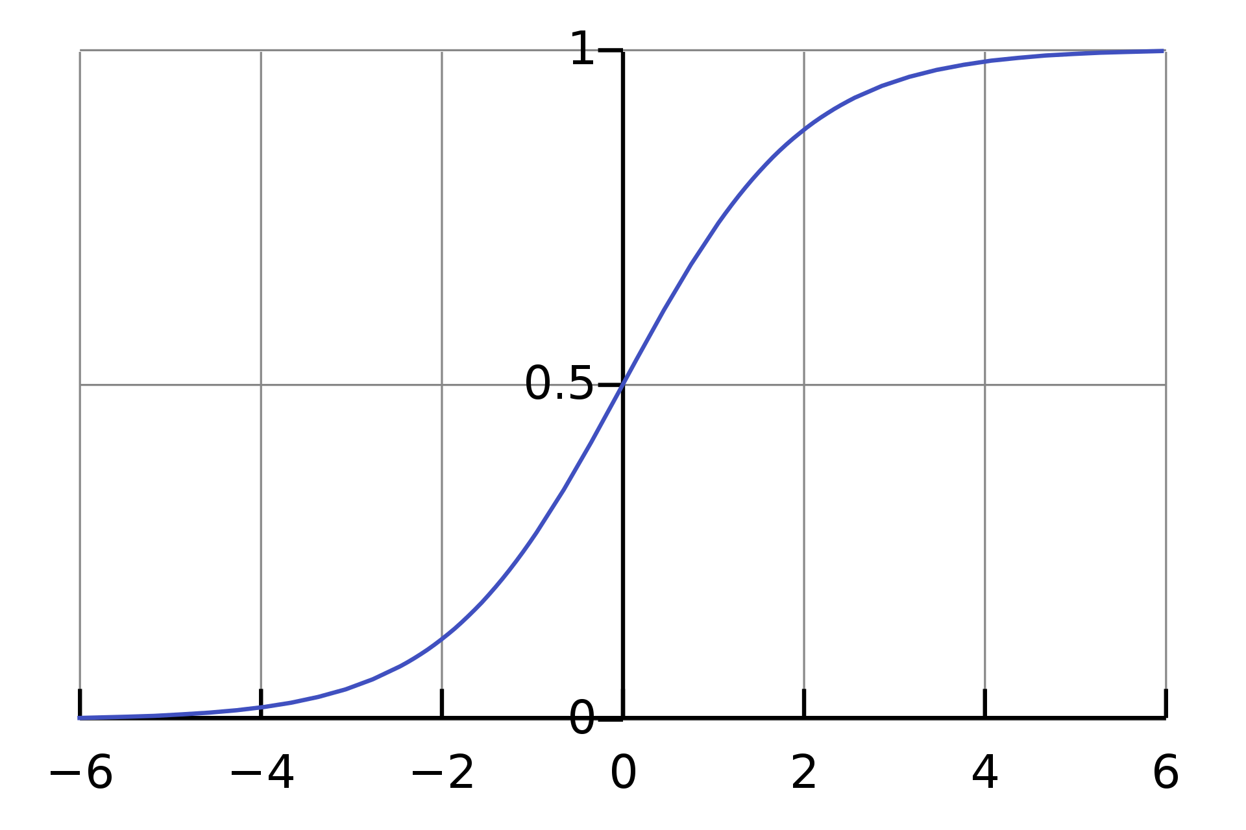

Part 3. CNN(Convolutional Neural Network)
CNN 특징
CNN 필요기능
Activation func.
위치독립적
이미지분석
용이
2. 일부의
노드만 공유
(모두연결 X )
Dropout:
랜덤한 히든 레이어의 노드들에 대해 장님처럼 지나쳐버리는 노드(과정)
2. Pooling:
특정영역에서 특정값을 추출하는 방식
Sigmoid:
2. Relu:
Notes:
공부하면서 조사한 CNN의 특징 2가지는 첫째, 위치 독립적이기 때문에 이미지 분석에 용이하다는 것이고, 두번째로 일부의 노드만을 공유한다는 것입니다. 그리고 위에서 설명 드린 기능 이외에 CNN에 필요한 기능으로는 Dropout이라는 것이 있는데 이는 랜덤한 히든레이어의 노드들에 대해 장님처럼 지나쳐버리는 과정입니다. 이러한 과정을 하는 이유는 너무 특정 이미지에 대해서 자세하게 분석해버리면 특정 이미지에 대해서는 정확도가 100%일지 몰라도 이미지가 조금만 수정된다면 분석하지 못하는 상황을 막기위해 Dropout을 해줍니다. 추가적으로 활성화 함수 두개를 소개해드리겠습니다. 첫번째로 sigmoid함수는 0~1사이의 숫자를 넘겨주는 함수인데 Gradient Vanishing 문제가 발생할 수 있습니다. 이를 보완하기위해 Relu라는 함수가 생겼습니다. 렐루 함수는 양수는 그대로, 음수는 0으로 반환하므로 특정 양수 값에 수렴하지 않습니다. 또한 그로 인해 기울기 소실 문제가 발생하지 않습니다.

Slide 17
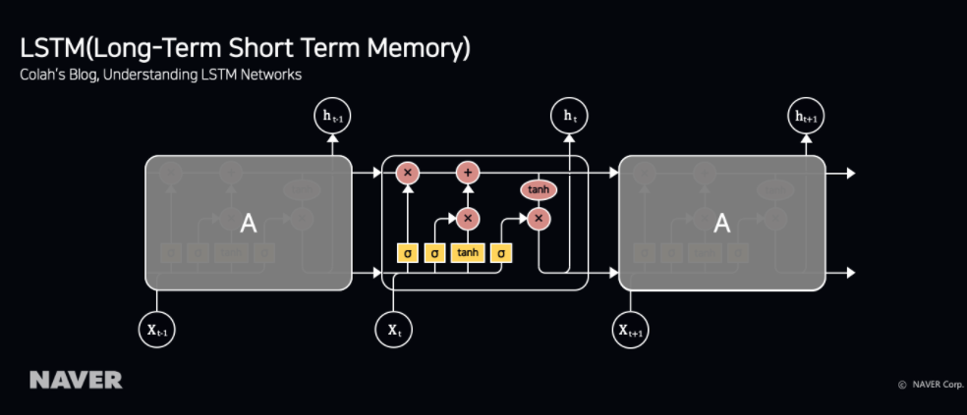
Part 3. LSTM(Long-Term Short-Term Memory)
Notes:
LSTM의 흐름은 다음과 같습니다. LSTM은 RNN의 굉장히 특별한 종류로 RNN보다 문제 상황을 더 잘 해결해줍니다.

Slide 18
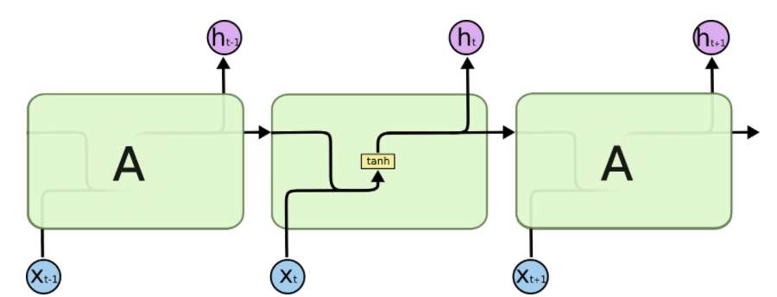
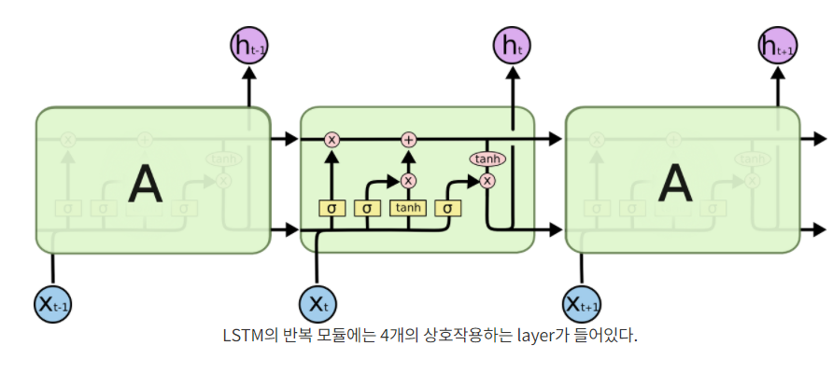
Part 3. LSTM(Long-Term Short-Term Memory)
RNN
LSTM
Notes:
LSTM을 소개 해드리기 전에 RNN은 CNN과 다르게 과거의 학습 또한 weight, 즉 가중치를 활용하여 현재에 적용한다는 것입니다. 그로 인해 RNN은 이미지 분석이외의 영상, 문장의 의미파악 등에도 굉장히 유용합니다. 하지만 LSTM은 RNN의 한계 중 하나인 장기의존성 문제를 해결하였습니다. 여기서 장기의존성 문제는 오래된 정보들은 고려하지 못한다는 점입니다. 예를 들면 전체 문맥을 고려하여 해석을 해야 하는 시스템을 구현할 때 RNN은 문맥이 길어질수록 장기의존성 문제로 인해 정확도가 낮아집니다.

Slide 19
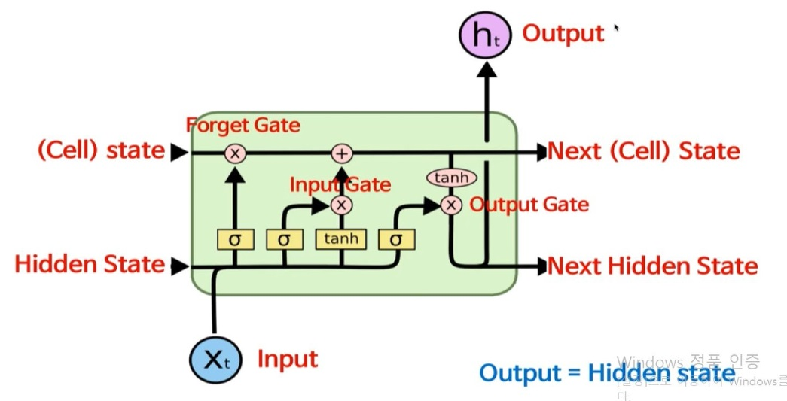
Part 3. LSTM(Long-Term Short-Term Memory)
Notes:
LSTM은 이러한 장기의존성문제를 해결하기 위해 위와 같이 이루어져 있는데 이를 설명하자면, 일단 LSTM의 핵심아이디어는 cell state인데 cell state는 정보를 흘려주는 통로로써 아래에서 계산된 정보들을 cell state로 넘겨줘 정보를 처리합니다. 이때 아래의 정보를 cellstate에 더하거나 없애는 능력을 gate라고 하는데 여기에 3개의 gate가 있습니다. 일단 첫번째 gate는 ＂forget gate layer＂라고 부르고, 여기서 사용되는 방식은 sigmoid layer를 활용하는 것인데. Sigmoid는 0~1사이의 숫자를 내보내기때문에 정보를 얼마만큼 전달해야 하는 지의 척도를 나타내 줍니다.
두번째 gate에서는 앞으로 들어오는 새로운 정보 중 어떤 정보를 cellstate에 저장할 것인지에 대해서 정하는 단계인데 여기서는 위와 같이 sigmoid layer와 tanh(하이퍼볼릭 탄젠트) layer가 사용됩니다. 이전 데이터에는 sigmoid를 현재 데이터에 대해서는 tanh를 적용하여 과거의 cellstate값을 업데이트 해줍니다. tanh layer는 -1~1사이의 숫자를 내보내기 때문에 범위가 넓어 sigmoid에 비해 출력값의 변화폭이 더 크고, 그로 인해 기울기 소실 증상이 적습니다.
마지막으로는 무엇을 결과값으로 내보내줄 지와 관련된 gate 입니다. 여기서도 이전 데이터의 output값에 sigmoid를 적용한 후 tanh layer를 적용시켜줍니다. 이렇게 3가지 gate를 통과하여 결과값을 추출해주는 방식이 LSTM 방식입니다.

Slide 20
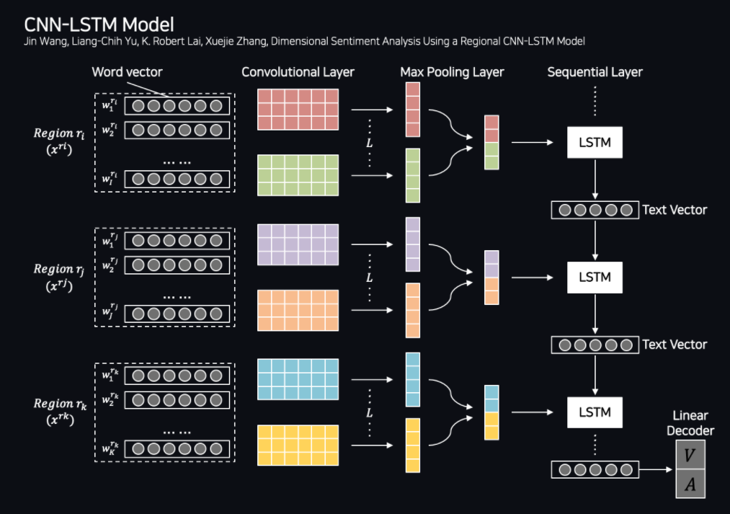
Part 3. CNN-LSTM
CNN + LSTM
문장 내의 지역 정보를 순차적으로 통합
긴 문장에서 단어 간의 의존성을 파악하지 못하는 CNN의 한계를 해결
Notes:
저희가 조사한 네이버쇼핑의 정확한 기술은 CNN과 LSTM을 합친 것인데, 이를 설명해드리자면 일단 상품명 또한 처음에는 이미지로 이루어져 있기 때문에 CNN을 활용하여 상품명을 추출하여 줍니다. 그 후 추출된 상품명의 정확한 의미들을 파악하기 위해 장기기억이 가능한 LSTM을 활용하는 것입니다.

Slide 21
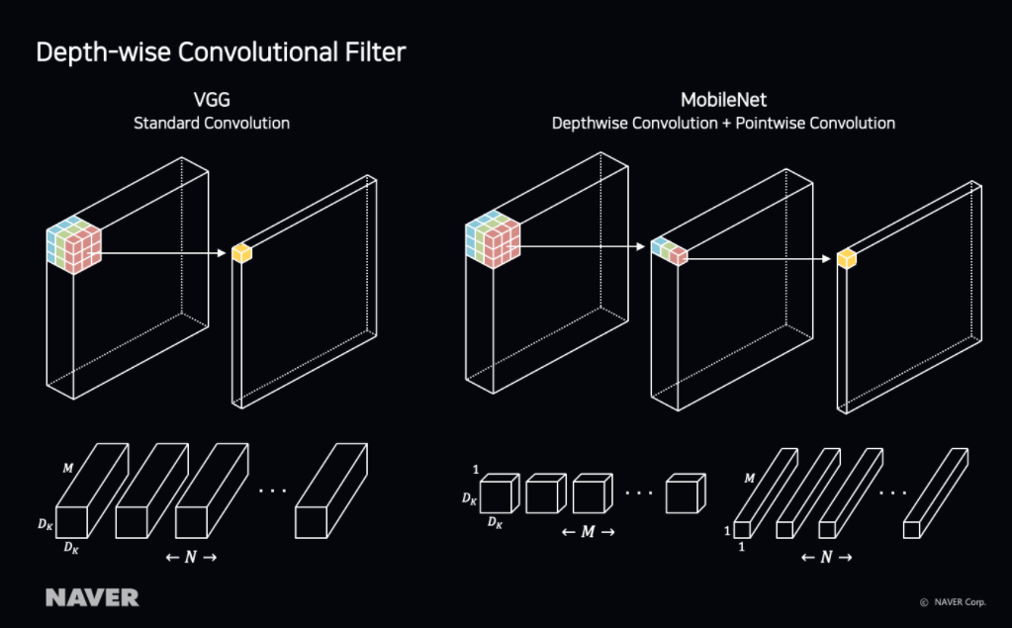
Part 3. Mobile Net V2
Notes:
MobileNet은 상대적으로 적은 리소스로 이미지 분류와 개체 탐지가 가능한 모델입니다. MobileNet의 전 모델인 VGG는 여러 가지의 레이어로 구성된 Deep Neural Nets입니다. 이는 성능이 좋지만 파라미터가 많아 모바일과 같은 용량 및 리소스가 제한된 컴퓨터에서는 사용되기가 어렵습니다. 이에 성능과 효율성 사이의 균형을 맞춘 MobileNet이 등장하였고, 네이버 쇼핑은 이를 사용하여 상품 이미지를 분석하였습니다.

Slide 22
Part 3. Multi Input Model
Notes:
상품명과 추가적인 정보들은 CNN과 LSTM을 그리고 상품 이미지는 MobileNet을 활용하여 다음과 같은 Multi Input Model을 완성하였습니다. 네이버 쇼핑이 이 종합적인 모델을 활용하여 카테고리 추천 시스템을 최적화 했습니다.

Slide 23
Part 4.
연구 분야 현재 상황 및 향후 발전 방향
Notes:
다음으로는 연구 분야의 현재 상황과 향후 발전 방향을 설명드리겠습니다.

Slide 24
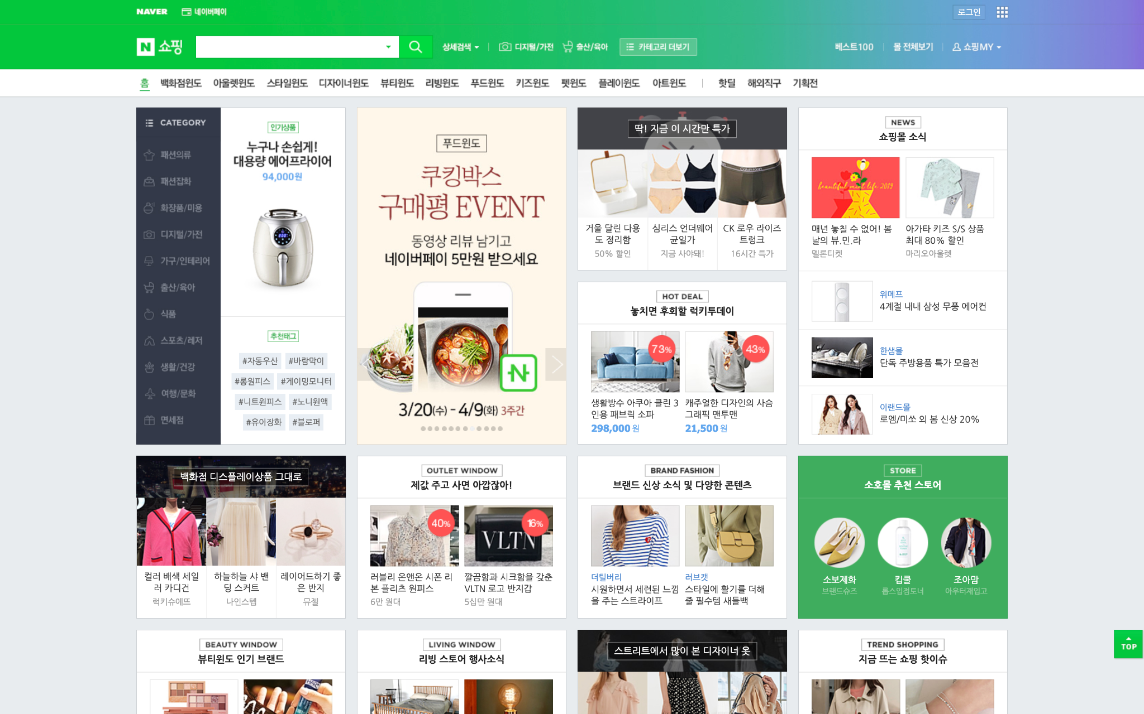
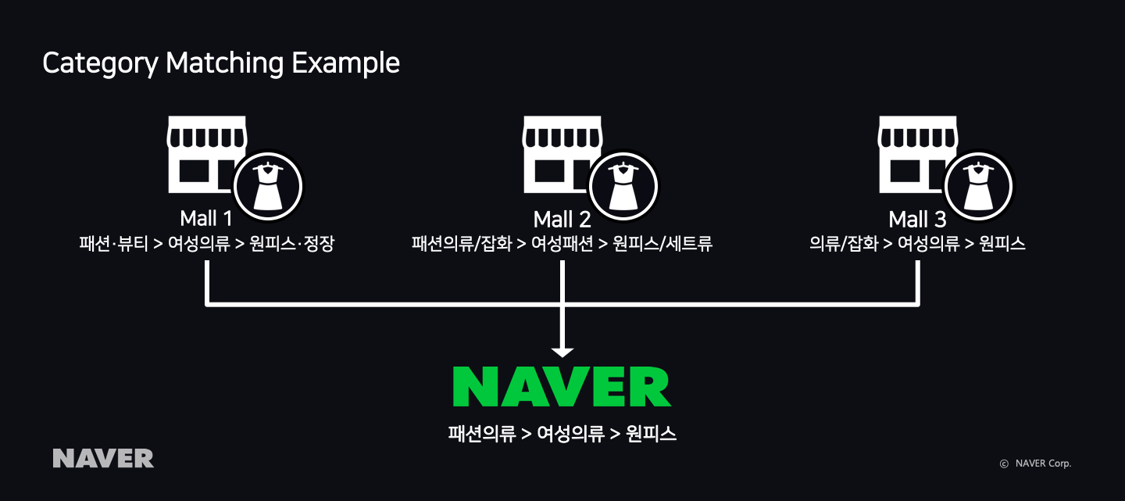
Part 4. 연구 분야 현재 상황 및 향후 발전 방향
현재 상황
많은 상품을 체계적으로 구성하고 상품을 카테고리로 분류
현재 카테고리 자동 매칭의 정확도는 약 85%
Notes:
네이버 쇼핑의 현재 상황으로는 많은 상품을 체계적으로 구성하고 상품을 카테고리로 분류합니다. 현재 카테고리 자동 매칭의 정확도는 약 85%입니다.

Slide 25
Part 4. 연구 분야 현재 상황 및 향후 발전 방향
분류가 모호한 카테고리
업체에서 유입된 상품 정보 오류
발전 방향
별도의 학습이 필요한 카테고리를 선별해 모델이 학습하기 쉬운 구조로 변경
커머스 환경에 존재하는 표준 카테고리군을 별도로 관리해 학습
학습에 사용되는 대표적인 상품 요소에 오류가 내포된 경우
품질 높은 상품 정보를 보내는 업체를 선정해 학습에 가중치를 부여
상품명 데이터 정제, 이미지 feature 추출 효율화, 정확한 검증 세트 구축 등 다양한 방법 활용
더욱 높은 정확도를 가질 수 있도록 개선
Notes:
저희 연구 분야에는 현재 개선해야할 부분들이 있습니다. 분류가 모호한 카테고리는 별도의 학습이 필요한 카테고리를 선별해 모델이 학습하기 쉬운 구조로 변경해야 하고, 커머스 환경에 존재하는 표준 카테고리군을 별도로 관리해 학습해야 합니다. 그리고 학습에 사용되는 대표적인 상품 요소에 오류가 내포된 경우에는 품질 높은 상품 정보를 보내는 업체를 선정해 학습에 가중치를 부여해야 합니다. 따라서 발전 방향으로는 상품명 데이터 정제, 이미지 특징 추출 효율화, 그리고 정확한 검증 세트 구축 등 다양한 방법을 활용하여 더욱 높은 정확도를 가질 수 있도록 개선할 것입니다.

Slide 26
Part 5.
팀원별 역할 및 활동 내용

Slide 27
Part 5. 팀원별 역할 및 활동 내용
문지환(팀장)
김찬형
자료 조사, 중간 및 최종 PPT 제작, 발표 대본 작성, 발표, 활동 보고서 작성, youtube 영상 제작
자료 조사, 아이디어 제공, 중간 및 최종 PPT 제작, 발표 대본 작성, 발표, 활동 보고서 작성, youtube 영상 제작
나강건
박건우
자료 조사, 중간 및 최종 PPT 제작, 발표 대본 작성, 활동 보고서 작성, youtube 영상 제작
자료 조사, 중간 및 최종 PPT 제작, 발표 대본 작성, 활동 보고서 작성, youtube 영상 제작
Notes:
저희 팀원 별 역할 및 활동 내용은 다음과 같습니다.

Slide 28
Part 6.
느낀점 및 희망 연구 응용분야

Slide 29
Part 6. 느낀점 및 희망 연구 분야
문지환
느낀 점: 저의 경우에는 코로나로 인해 평소 오프라인 매장 이용보다 온라인 쇼핑의 이용이 부쩍 느는 상황에서 네이버 쇼핑과 같은 카테고리 추천이 잘 되는 커머스 환경의 구조가 궁금해졌습니다. 마침 인공지능 기술을 조사하는 과정에서 네이버 쇼핑이 인공지능 기술을 활발히 이용한다는 것을 알게 되었고 조사하면 할 수록 인공지능 기술이 상업적으로도 잘 활용되고 있다는 것을 발견하니 굉장히 흥미로웠습니다. 앞으로도 실생활에서 인공지능 기술이 잘 활용되는 부분을 중점으로 공부하고 싶다는 생각이 들었습니다.
희망 연구 분야: CNN이나 LSTM과 같은 기술 뿐만 아니라 다른 인공지능 기술이 전체적으로 어떻게 실생활에서 활용되고 있는지 연구를 해보고 싶고 세상에 없는 아이템을 인공지능 기술을 활용해서 만들어 보고 싶다는 생각이 들었습니다.
김찬형
느낀 점: 팀프로젝트를 하면서 네이버에 이러한 시스템이 있다는 점에서 굉장히 놀랐고 실제로 저희가 배우는 인공지능이 활용되는 모습을 보니 너무나도 신기했습니다. 네이버에서 사용되는 핵심적인 기술인 CNN, LSTM을 직접 공부해보면서 인공지능에 더욱더 흥미를 느낄 수 있었고 인공지능을 계속해서 연구하고 싶다는 생각을 했으며,직접 팀원들과 함께 연구하여 보면서 원래의 지식보다 더욱 더 많은 것을 알게 되었습니다.
희망 연구 분야: 이번 팀프로젝트로 CNN, LSTM의 알고리즘만을 분석해보았습니다. 앞으로 직접 파이썬을 활용하여 CNN, LSTM을 활용하여 이미지분석, 사전 만들기 등을 해보고 싶습니다. 뿐만 아니라 연구하면서 나왔던 RNN도 직접 구현해보고 싶었습니다. 추가적으로 인공지능을 공부하면서 GAN이라는 새로운 기법에도 흥미를 가지게 되었습니다.
나강건
느낀 점: 네이버 쇼핑에 등록된 상품들이 모두 판매자가 수동으로 상품 카테고리를 등록한 줄 알았는데, 인공지능을 통해 자동으로 분류된 것이라는 점이 신기하게 다가왔습니다. 또한 CNN을 단순히 이미지 분류에만 쓰이는 모델로 이해하고 있었는데, 이미지 분류 이외에도 자연어 처리나 음성 인식과 같은 영역에도 적용될 수 있음을 새롭게 알게 되었습니다. 현재 실제로 운영되고 있는 서비스인 네이버 쇼핑에서 상품을 분류하는 과정을 공부하면서 실무에서 주로 쓰이는 모델과 그 구조를 알 수 있었던 점도 좋았습니다.
희망 연구 분야: 작년 초에 마스크 대란이 발생했을 때, 마스크 가격 비교 목록이 부정확한 경우가 잦았습니다. 이와 관련하여 현 네이버 쇼핑 상품 카테고리 분류 시스템의 정확도를 높일 구체적인 방안에 대하여 고민해보고 싶습니다. 또한 상품의 생산 단계에서도 불량 검출을 위해 AI를 사용할 수 있다고 들었는데, 실제 사례와 그 세부 구조에 대해서도 알아보고 싶습니다.
박건우
느낀 점: 저는 평소 '시리'와 같은 AI 기술을 자주 접하고 있지만 이러한 기술이 어떤 방식으로 구현되고 있는지에 대한 지식은 많이 부족했습니다. 제 전공분야인만큼 이번 프로젝트를 통해 많은 것을 얻어보자고 다짐했고, 연구주제로 선정된 '네이버쇼핑의 상품 카테고리 자동 분류'를 조사하면서 정말 많은 AI기술들을 접할 수 있었습니다. 이번 프로젝트를 통해 제 전공분야에 대해 공부해야 할 앞날이 아직 많이 남아있고 이를 위해 더욱 노력하겠다고 느끼게 되었습니다.
희망 연구 분야: CNN사례들을 조사하면서 CNN이 적용되는 분야가 정말 많다는 것을 알게 되었습니다. 대표적으로 자율주행이 있고 그 외에 생물학, 천문학, 음식 등 수천 개가 넘는 분야에 활용된다고 합니다. 자율주행의 영상인식에 사용되는 CNN을 더 연구해보고 싶고 이는 이번에 연구한 이미지 분석과 어떤 차이점을 갖고 있는지도 알아보고 싶습니다.
Notes:
저희 팀원들의 느낀 점과 희망 연구 분야입니다.

Slide 30
참고 문헌
[딥러닝/머신러닝] CNN(Convolutional Neural Networks) 쉽게 이해하기 https://halfundecided.medium.com/딥러닝-머신러닝-cnn-convolutional-neural-networks-쉽게-이해하기-836869f88375
ReLU6와 ReLU6를 사용하는 이유 https://gaussian37.github.io/dl-concept-relu6/
TensorFlow를 활용한 네이버쇼핑의 상품 카테고리 자동 분류 https://d2.naver.com/helloworld/1264836
Long Short-Term Memory (LSTM) 이해하기 https://dgkim5360.tistory.com/entry/understanding-long-short-term-memory-lstm-kr
[논문리뷰] MobileNet V2 설명, pytorch 코드(Inverted Residuals and Linear Bottlenecks)
https://minimin2.tistory.com/43

Slide 31
Q&A
Notes:
이상 4팀이었습니다. 감사합니다. 지금부터 질문 받도록 하겠습니다.

